Slide 1

Processadors de text
16/04/25
19:43:03

Slide 2
Que es un processador de text?
Un processador de text és una aplicació informàtica que es fa servir per a la producció (incloent-hi la composició, edició, format, i possiblement impressió i indexació) i, fins i tot, autoedició de qualsevol mena de text.
Pot facilitar tasques com:
- Escrius mes fàcil i mes ràpid
- Corregir faltes
- Donar format a textos
- Crear documents profesionals

Slide 3




Exemples de processadors de text
Libreoffice Google docs
Microsoft office WPS

Slide 4
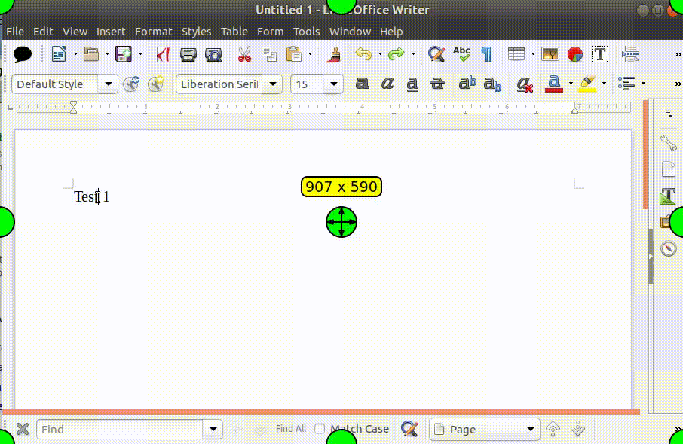
En quines situacións ho empram?
Ho podem emprar per fer classes o informes
Per escriure correus formals
Curriculums

Slide 5
Avantatges i desaventatges
Avantatges | Desavantatges
Fácils d’emprar
Correció automàtica
Guardar i compartir automáticament
Treball col·laboratiu

Slide 6
Quin us hi feim dins del Ramis?
Aquestes aplicacións, ho emprem a diari, ja que com els darrers anys han estat més orientats a feines Online, els alumnes s’han acostumat a emprar-ho
Web del Ramis

Slide 7


